Slide 1

2025级研究生开题答辩
苏格拉底式智能体辅助阅读对
科研新手文献批判性评价表现的影响
答辩人：彭诗婕
导师：郑先隽
班级：25UX

Slide 2
1
选题背景与意义
2
研究内容与目的
目录
3
研究方法与思路
CONTENTS
4
研究难点与创新点
5
论文进度安排
6
预期实验结果

Slide 3
第一部分
选题背景与意义

Slide 4

选题背景与意义
AI提供阅读支持，但工具表现与学习收获需要区分
科研阅读的变化
AI已能帮助检索、概括、解释和比较论文，降低获取与处理信息的成本。科研新手仍需判断研究方法和结果能否支持作者结论，形成有依据的评价。
认知卸载与学习
Gerlich（2025）发现，频繁使用AI与更多认知卸载、较低批判性思维得分相关。Bastani等（2025）发现，普通GPT提高数学练习表现，却降低撤去工具后的独立考试表现。
本研究关注的问题
上述结果提示，AI帮助下完成任务与学生自身的学习收获仍需区分。
本研究考察：通过苏格拉底式Agent追问和引导，让科研新手自己检验证据、说明理由，能否改善其撤去AI后的论文批判性评价表现？
Kang et al. (2023); Meltzoff & Cooper (2018); Gerlich (2025); Bastani et al. (2025).

Slide 5
选题背景与意义
已有研究如何支持本研究，又留下什么问题
相关研究 | 已有设计与证据 | 本研究进一步考察
论文批判性阅读 CriTrainer、Fang等 | CriTrainer训练引言概括与批判性提问。 Fang等在论文中支持章节问题、反馈和讨论。 | 考察完整研究的方法与结论， 评价有效缺陷识别及解释质量。
苏格拉底式Agent Xi等 | 在研究方法课程中持续追问，考察 研究方案质量、知识与反思性思维。 | 两个AI组使用相同模型与信息条件， 比较教学互动策略的效果。
苏格拉底式对话 Namaziandost与Teng | 比较苏格拉底Agent、通用AI与无AI， 考察语言学习中的思维与论证表现。 | 用独立书面任务评价论文阅读表现， 补充自我报告之外的表现性证据。
研究重点：同等AI能力下，持续追问能否带来更好的独立评价表现？
Yuan et al. (2023); Fang et al. (2026); Xi et al. (2026); Namaziandost & Teng (2026).

Slide 6
选题背景与意义
理论依据：为什么追问能够支持学生自主解释
生成性学习
与自我解释
生成性学习强调主动组织信息，并与已有知识建立联系。自我解释要求学生自己补出推理。Agent据此追问“为什么”，让学生连接研究做法、方法学原则与结论。
最近发展区
与自适应支架
帮助应匹配学生当前能够完成的水平。无法推进时，逐步提供方向、原文线索或必要讲解；学生能够自行推理时减少提示，把关键判断交由学生完成。
Toulmin论证模型
用主张、证据、理由及限定条件检查论证是否完整。Agent据此判断需要追问哪种联系，例如证据是否支持主张、是否存在替代解释、结论应限定到什么程度。
Fiorella & Mayer (2016); Chi (2000); Vygotsky (1978); Toulmin (2003).

Slide 7
第二部分
研究内容与目的

Slide 8
研究内容与目的
研究目的与预期贡献
研究什么
面向科研新手开发苏格拉底式追问Agent，引导检验证据、解释理由并修正判断。通过三组实验，考察这种支持能否改善撤去AI后的有效缺陷识别与解释质量。
为什么研究
AI可以代为总结和分析论文，但完成任务不等于获得独立学习收获。已有追问研究涉及不同任务，需要进一步检验其在科研论文评价中的训练效果，明确怎样的支持有助于新手自主判断。
预期贡献
将自我解释与支架原则转化为论文阅读的追问规则，形成可运行的Agent。建立基于专家评析的评价任务与评分手册，提供不同辅助方式影响独立评价表现的实验证据，为阅读工具设计提供依据。
研究依据：Bastani et al. (2025); Chi (2000); Meltzoff & Cooper (2018); Namaziandost & Teng (2026).

Slide 9
研究内容与目的
被试：科研新手
招募对象与渠道
通过院系通知、学生社群和校园渠道，招募心理学或应用心理学专业
大学二年级及以上本科生、硕士一、二年级学生；年满18周岁，熟练阅读中文。
课程与科研基础
已通过心理统计、实验心理学或研究方法、心理测量等相关或相当课程。
除课程练习外，尚未实质承担研究设计、数据分析或研究报告撰写等核心工作；
仅有招募、录入等辅助经历者可以纳入，并记录其经历。
筛选与排除
预约前核对课程、科研经历和材料接触情况。排除已读过实验材料中的论文或配套评析、
或参加过本研究预实验者；记录实际完成情况，按预定标准纳入有效数据。

Slide 10
研究内容与目的
核心变量关系与研究假设
自变量 X：Agent辅助方式（组间三水平）
探索性调节变量 M
无AI独立阅读
通用Agent辅助阅读
苏格拉底式Agent辅助阅读
初始批判性思维倾向
CCTDI总分，按连续变量分析
H3a、H3b：调节组间差异
倾向越低，苏格拉底组相对
通用组的优势预期越大
主要因变量：文献批判性评价表现（独立后测）
缺陷识别击中率
平均解释质量
H1a：苏格拉底组 > 通用组
H1b：苏格拉底组 > 无AI组
H1c：苏格拉底组 > 通用组
H1d：苏格拉底组 > 无AI组
次要因变量：论文内容概括表现（RQ2） 主要因变量的补充指标：缺陷识别精确率
协变量：对应前测得分、材料顺序 程序控制：材料、任务、时长、基础工具及评分条件一致
理论依据：Chi (2000); Chi et al. (1994). CCTDI：Insight Assessment (n.d.).

Slide 11
研究内容与目的
因变量的定义与测量任务
主要因变量-文献批判性评价表现：指标包括缺陷识别准确率和平均解释质量。
考查学生能否识别有效研究缺陷，并结合原文依据作出成立的解释。
次要因变量-论文内容概括表现：能否准确把握研究主线及各部分关系。
主要与次要因变量
前后测作答任务
独立阅读一篇模拟研究，先概括研究问题、方法、结果和结论，再指出认为成立的缺陷，结合具体信息解释其影响。可反复查看当前文章；禁止使用AI及训练记录。
材料与评价来源
选用APA出版的Meltzoff和Cooper（2018）模拟研究及配套评析。根据评析和方法学原则拟定缺陷清单与评分标准，经专家审查和预实验试评，形成统一评分手册。
Sternberg & Sternberg (2017); Meltzoff & Cooper (2018); Yuan et al. (2023).

Slide 12
研究内容与目的
因变量测量：分别评价发现范围、理由与准确性
指标 | 计算与评价内容 | 用途
缺陷识别击中率 | 有效缺陷数 ÷ 材料预设有效缺陷总数 同一问题重复表达合并，只计具体且成立的缺陷。 | 主要指标
平均解释质量 | 各有效缺陷解释分之和 ÷ 有效缺陷数 逐项评0—3分，考察依据和推理是否充分。 | 主要指标
缺陷识别精确率 | 有效缺陷数 ÷ 提出的不同缺陷总数 反映批评中成立的比例，补充判断是否存在乱答。 | 补充指标
论文内容概括表现 | 整体评0—3分，从主线错误或缺失到准确完整。 检查研究问题、方法、结果、结论及其关系。 | 次要因变量
保留有效与所提缺陷的实际数量。零有效缺陷的解释质量记0；未提出缺陷时精确率单独记录。
Meltzoff & Cooper (2018); Yuan et al. (2023); Timmerman et al. (2011).

Slide 13
研究内容与目的
解释质量评分：评价依据与推理，不按回答长度计分
得分 | 判定标准 | 自愿参加培训的示例
0分 | 仅贴标签或断言，未形成有效解释； 或有关键事实、原则或推理错误。 | “没有随机分组。” 指出问题，但未说明如何影响结论。
1分 | 有相关且可成立的理由， 但证据不具体或推理有明显缺口。 | “报名者可能原本更积极。” 提出差异，但尚未连接到研究结果。
2分 | 主要信息基本准确、推理成立， 仍有关键依据或某一联系需补充。 | “动机也影响成绩，差异未必来自培训。” 已有替代解释，但具体依据尚未展开。
3分 | 将具体做法、适用原则和推断后果 连接成连贯推理，无关键缺口。 | 结合原文说明动机如何影响成绩， 并指出现有设计不能单独确定培训效果。
专家核定分档后，四位评分者独立盲评；质量分取四人均值，报告评分一致性。
评分参照：Meltzoff & Cooper (2018); Timmerman et al. (2011). 具体分档为本研究拟定。

Slide 14
研究内容与目的
自变量与分组：一个组间因素，三个训练水平
Agent辅助方式 | 训练阶段如何阅读 | 这一组用于回答什么
无AI独立阅读 | 使用原文、译文、标注与笔记工具， 独立回看、核对结论并记录判断和疑问。 | 提供独立研读的参照，判断 追问Agent是否带来额外训练收益。
通用Agent辅助 | 相同基础工具加AI讨论，可请求解释、 总结、答疑和分析，围绕论文自由交流。 | 作为一般AI支持的参照，判断追问 策略是否优于普通的解释和答疑。
苏格拉底式Agent辅助 | 相同模型与基础工具，持续追问证据、 理由和替代解释，根据回应调整提示。 | 通过让学生自己检验并完善判断， 考察持续追问能否改善独立评价。
三组完成同一研读任务，均可记笔记；训练不要求固定题单或完整评价报告。

Slide 15
研究内容与目的
探索性调节变量：初始批判性思维倾向
定义与测量
指训练前主动寻求理由、考察证据并检查判断的倾向。
使用正式授权的CCTDI，按手册施测计分；总分作为连续变量，七个维度用于描述。
为什么可能产生调节
较少自发检查理由的学生，可能更需要Agent主动追问；倾向较高的学生，在通用AI帮助或自主阅读中也可能主动进行这些活动。因此，训练收益可能存在个体差异。
怎样检验
调整对应前测和材料顺序后，检验组别与CCTDI交互。重点考察苏格拉底组相对通用组的击中率与解释质量优势，是否随初始倾向变化。
该变量用于探索哪些学生更可能从苏格拉底式阿根廷中受益，不会人为分为高、低两组。
CCTDI：Insight Assessment (n.d.).

Slide 16
第三部分
研究方法与思路

Slide 17
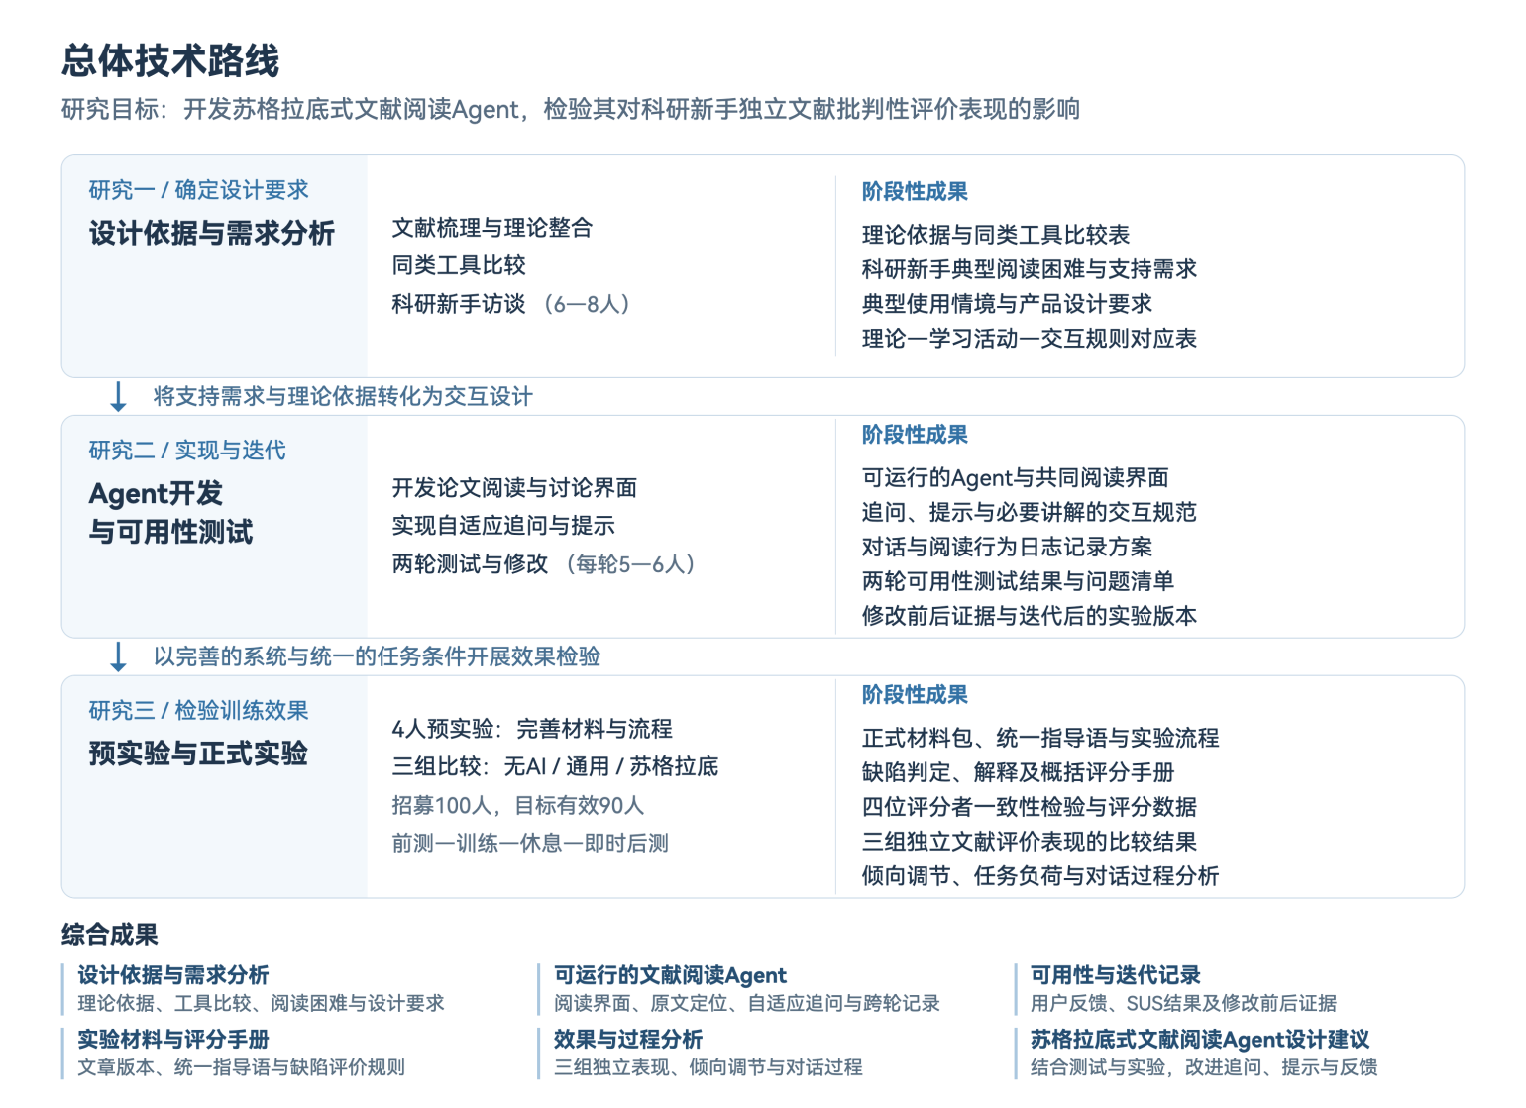

Slide 18
研究方法与思路
研究一：从理论与阅读需求形成Agent设计要求
文献与同类工具比较
梳理批判性阅读的训练与评价，比较已有论文阅读、论证与苏格拉底教学工具。重点比较讨论入口、追问反馈、帮助调整、上下文记忆与评价方式。
6—8人半结构化访谈
招募符合目标用户特征的科研新手，回顾实际读论文和使用AI的经历，结合阅读操作与对话片段追问：哪里遇到困难、如何处理、何时需要解释或进一步追问。
资料分析与阶段成果
文献
同类工具
访谈
困难情境
已有应对方式
仍缺少的支持
典型使用情境
设计依据
功能优先级
交互要求
研究二开发
文献梳理已初步完成，访谈将用于核对实际需求和呈现方式，随后形成设计要求。
Yuan et al. (2023); Fang et al. (2026); Xi et al. (2026); Shi et al. (2026); Hugenroth et al. (2026).

Slide 19
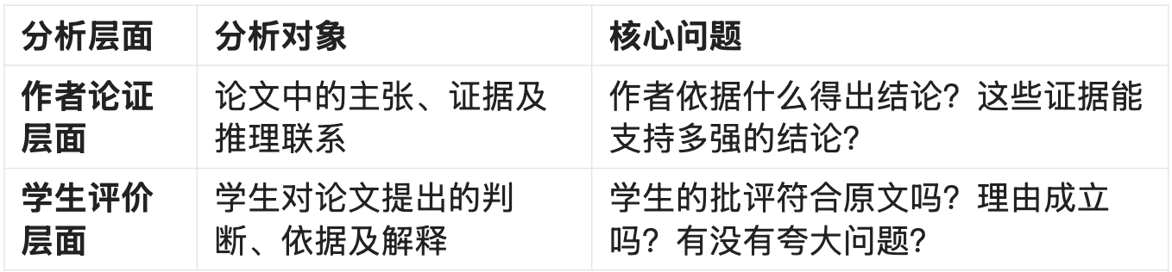
研究方法与思路
研究二：苏格拉底式Agent开发与测试
Agent设计
论文评价是一种论证，需要说明“有什么证据，以及证据为什么支持判断”。
Toulmin论证模型把证据、理由、主张及其边界联系起来，为选择追问内容提供依据。
读取学生判断
据此设计苏格拉底式Agent，通过引导和追问，让学生自己核对证据、补出推理并修正判断；遇到困难时提供提示，能够独立推理时减少帮助。
检查论证缺口
选择针对性追问
根据新回答继续调整
两轮可用性测试
（每轮5—6人）结合对话记录、SUS和访谈，检查追问是否贴合当前问题、帮助是否合适。
Toulmin (2003); Chi (2000); Vygotsky (1978). SUS：Brooke (1996).

Slide 20
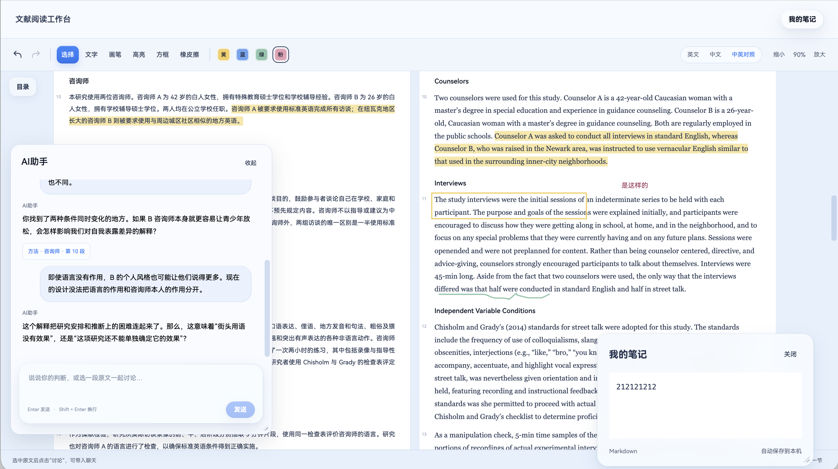
研究方法与思路
研究二现有成果：文献阅读工作台交互原型
已完成
中英对照阅读
标注与笔记
AI讨论界面
下一步
完善模型接入、追问规则与日志，再开展可用性测试。

Slide 21
研究方法与思路
研究三：预实验、随机分组与材料安排
参与者与分组
计划招募100人，目标有效90人、每组30人，按1∶1∶1随机分配。预实验参与者不进入正式样本。
材料与顺序平衡
从APA出版的模拟研究中选择A、B、C，统一译文与排版，核对难度及可评价内容。三组均训练B，各组内平衡“A前测、C后测”和“C前测、A后测”两种顺序。
4人预实验
检查任务可理解性、文章难度、训练能否持续、疲劳与时限，以及Agent和日志运行。四位评分者试评并修订歧义规则，随后固定材料、时间、系统与评分手册。
实验材料：Meltzoff & Cooper (2018), Critical Thinking About Research (2nd ed.), APA.

Slide 22
研究方法与思路
研究三流程：三组共同研读任务，训练后独立作答
环节 | 参与者具体做什么 | 暂定时长
提前测量 | 知情同意、资格与经历登记，完成CCTDI初始倾向测量。 | 35分钟
独立前测 | 阅读A或C，概括研究内容，指出多个研究缺陷并解释依据。 | 40分钟
分组训练 | 三组均研读B，检查方法与结果能否支持结论并记录判断。 无AI组独立核对，两个AI组使用各自Agent讨论。 | 50分钟
负荷与休息 | 完成NASA-TLX，随后休息；不查看AI、聊天或训练笔记。 | 4＋10分钟
独立后测 | 阅读另一篇C或A，概括研究内容，指出多个研究缺陷并解释依据。 | 40分钟
前测后不反馈分数或答案。含操作培训及其他休息，当天约171分钟，总约206分钟。
CCTDI：Insight Assessment (n.d.). NASA-TLX：Hart & Staveland (1988).

Slide 23
研究方法与思路
控制变量：保证组间比较反映辅助方式的差异
控制方面 | 具体安排
材料、任务与时间 | 相同训练论文B、译文、研读目标及笔记要求。 前后测时限、训练时长、休息、电脑规格与基础阅读工具一致。
两个AI组的条件 | 模型版本、生成参数、论文与方法学参考、信息权限及上下文规则一致。 均不输入文章专属评析、缺陷清单或评分答案。
测验、培训与评分 | 操作培训时长相同，实验员只处理操作问题。前后测独立完成， 禁用AI、外部搜索和训练记录；统一评分手册，四位评分者盲评。
初始差异与材料顺序 | 采用统一资格标准并随机分组，各组平衡A、C前后测顺序。 主要模型调整对应前测得分和材料顺序，CCTDI另作探索性调节。
实验程序控制与统计调整共同使用；任务负荷、笔记及对话日志作为补充与过程资料。

Slide 24
研究方法与思路
研究三分析：比较独立后测表现，并检查评分质量
主要效果检验
分别以击中率、平均解释质量的后测得分建立协方差模型，调整对应前测和材料顺序。每个模型比较“苏格拉底组与通用组”“苏格拉底组与无AI组”，四项检验作Holm校正。
评分一致性
四位评分者独立盲评，先统一缺陷单元，再判定有效性并评分。
采用Fleissκ评价有效性判定一致性，以ICC评价解释与概括评分一致性，保留复核前的独立评分。
补充及过程分析
另行比较概括与精确率，检验CCTDI交互项，报告任务负荷。对话编码区分自主解释、提示后解释、复述AI及判断修正，用来描述互动策略和学生的生成活动。
前测调整：Vickers & Altman (2001). 多重比较：Holm (1979).

Slide 25
第四部分
预期实验结果

Slide 26
预期实验结果
主要因变量：缺陷识别与解释质量
苏格拉底式Agent
通用Agent
无AI
缺陷识别击中率
平均解释质量
高
高
低
低
前测
后测
前测
后测
H1a、H1b：发现更多有效缺陷
H1c、H1d：更清楚地解释缺陷
控制对应前测与材料顺序后，预期苏格拉底组的
后测击中率高于通用Agent组和无AI组。
预期苏格拉底组在后测中的平均解释质量高于通用Agent组和无AI组。

Slide 27
预期实验结果
次要因变量与探索性调节
苏格拉底组
通用Agent组
无AI组
内容概括表现
缺陷识别精确率
H3a · 击中率
H3b · 解释质量
RQ2 · 次要因变量
补充指标
纵轴：苏格拉底组和通用组的表现差值
纵轴：苏格拉底组和通用组的表现差值
高
高
大
大
低
低
小
小
前测
后测
前测
后测
低
高
低
高
初始CT倾向（连续得分）
初始CT倾向（连续得分）
促进内容理解，减少无依据的批评
初始CT倾向较低者可能获益更多
两种AI支持可能促进理解，概括表现预计优于无AI组，两个AI组差距较小。
追问证据、检验推理和修正判断，则可能减少无效批评，提高苏格拉底组的识别精确率。
预期初始批判性思维倾向越低，苏格拉底组相对通用组在击中率和解释质量上的优势越大。

Slide 28
第五部分
研究难点与创新点

Slide 29
研究难点与创新点
将理论指导的追问落实到可比较、可评价的阅读任务
研究难点 | 处理方式与研究创新点
追问适应真实阅读需求 | 学生可能从概念不懂、已有评价或无从下手进入讨论。Agent既提供必要 解释，也根据判断追问依据与推理，将自我解释落实到具体论文内容。
区分AI能力与教学策略 | 两个AI组使用相同模型、信息和阅读工具，三组保持任务与时间一致。 以通用AI和无AI作为参照，检验撤去AI后的训练收益。
开放式评价的可靠测量 | 结合书中评析、专家审查与试评建立标准，四位评分者独立盲评。 分别评价发现范围、解释充分性和批评精确率，避免只以主观感受判断。
预期形成可运行的Agent及交互规则，并提供其对独立论文评价表现影响的证据。
理论与材料参照：Chi (2000); Meltzoff & Cooper (2018).

Slide 30
第六部分
论文进度安排

Slide 31
论文进度安排
3月完成分析、写作与修改，4月提交和预答辩
时间 | 工作安排与阶段成果
2026年10—11月 | 完成开题、文献与工具比较及研究一访谈，形成设计要求并开始开发Agent。
2026年12月 | 完善Agent、阅读界面与日志，完成两轮可用性测试并修订互动规则。
2027年1—2月 | 1月完成材料核对、评分培训与4人预实验，固定正式方案。 2月完成正式实验、资料整理和独立评分。
2027年3月 | 上半月完成统计分析和论文初稿，下半月完成导师反馈修改与格式检查。
2027年4月 | 4月9日前提交论文至系统，4月14日前完成预答辩。

Slide 32
2025级研究生开题答辩
感谢老师们批评指正
苏格拉底式智能体辅助阅读对
科研新手文献批判性评价表现的影响
答辩人：彭诗婕
导师：郑先隽
班级：25 UX

